Slide 1
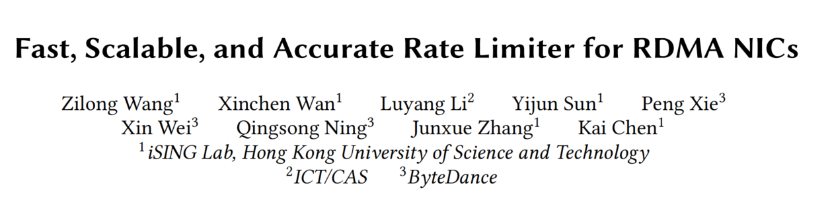
Tassel : 在RNIC上实现的速率控制器
为了提高QoS（服务质量），需要网卡对需要发送的包进行排序，优先发送高优先级的包。
现有的方案可以保证正确性和可扩展性，但是速度慢。
Tassel实现了层次化的速率控制器，减少排序时延对传输性能造成的损失。
场景
问题
方案

Slide 2
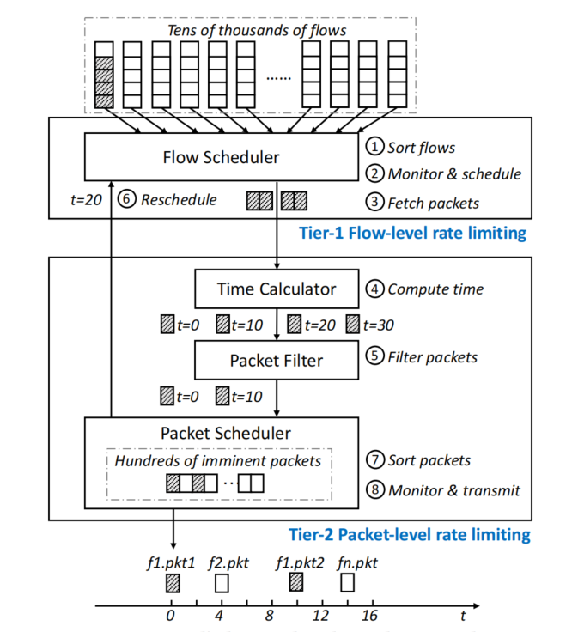
Tassel架构
应对场景
主机内有多个流等待发送，RDMA网卡要优先调度高优先级的流，而不单纯调度需要发送的数据流。
RNIC需要根据流权重计算每个流头部数据包理论传输时间，对头部数据包发送时间进行排序，找到有最近传输时间的流。
现有的方案获取的调度流后，只发送该流的头部数据包，因此将流排序一次只发送一个数据包。
本文在流调度之后抓取多个数据包，流排序一次后可以发送多个数据包。因此分为两层结构，一层是流层速率控制；一层是包层速率控制。

Slide 3
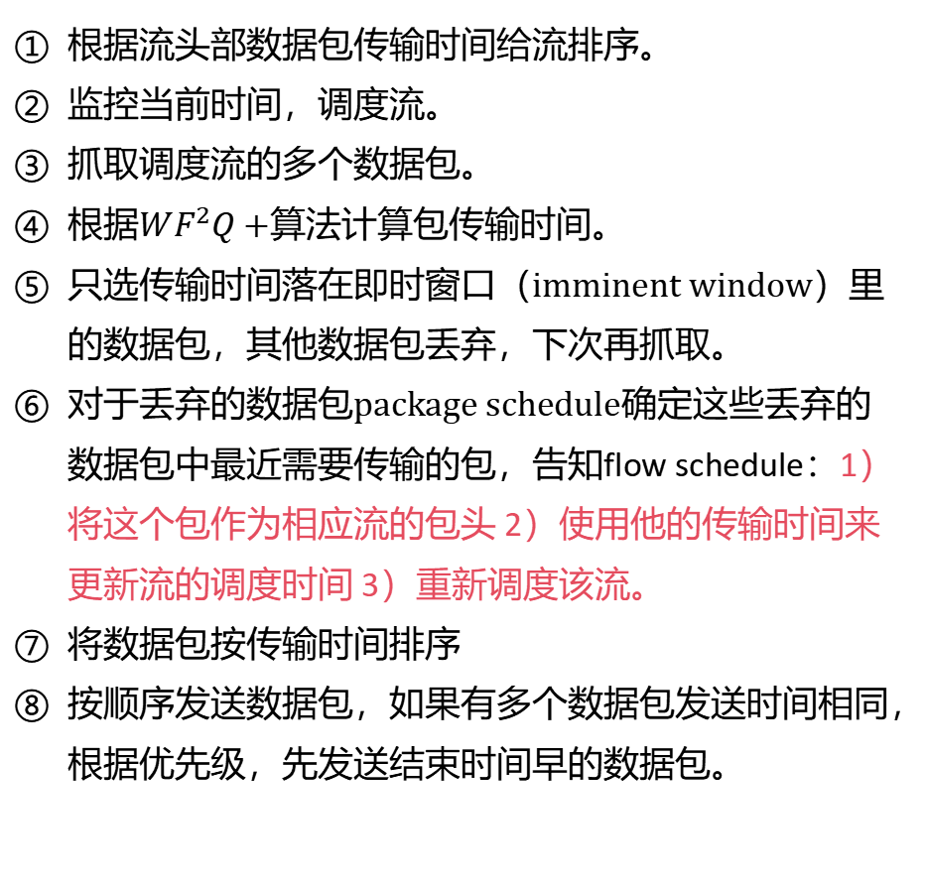
Tassel架构
实现介绍
根据流头部数据包传输时间给流排序。
监控当前时间，调度流。
抓取调度流的多个数据包。
根据$WF^{2}Q+$算法计算包传输时间。
只选传输时间落在即时窗口（imminent window）里的数据包，其他数据包丢弃，下次再抓取。
对于丢弃的数据包package schedule确定这些丢弃的数据包中最近需要传输的包，告知flow schedule：1）将这个包作为相应流的包头 2）使用他的传输时间来更新流的调度时间 3）重新调度该流。
将数据包按传输时间排序
按顺序发送数据包，如果有多个数据包发送时间相同，根据优先级，先发送结束时间早的数据包。

Slide 4

可扩展的流层速率控制器
流调度
Tassel维护一个全局时钟记录当前系统时间。到了有流要调度的时间时，Tassel会调度流并抓取多个数据包，数据包根据自适应批处理计算。
调度时延
调度时延是执行一次调度决策花费的时间，包括调度流和从主机里抓取数据包。该过程涉及PCIe在RNIC和主机之间传输数据，传输时延会影响速率控制器的准确性。因此当系统时间和流调度时间进行比较时，需要在计时器的系统时间里加上调度时延。
自适应批处理
流排序后要从调度的流里抓取多个数据包，让链路尽可能繁忙。抓包太少，下游包发完之后等待；抓包太多，消耗较多时间抓包，阻塞下游包调度。
抓包的最好数目是在调度的时延内流被允许发送的包的数目
$$N=\frac{rate_limit}{typical_pkt_size}∗scheduling_latency$$

Slide 5

快速准确的包层速率控制器
时间计算
Tassel为每一个流维护一个调度时间$S_{flow}$，这是该流的头部包希望被传输的时间。当${flow}_{i}$被调度，Tassel抓取n个包，并计算它们的开始传输时间$S_{{pkt}_{j}}$和结束传输时间$F_{{pkt}_{j}}$。
包过滤
保证包层速率控制器处理的包的数目在一定范围内。定义了即时窗口（imminet window），为从当前系统时间T开始，持续一个调度时延。符合条件的数据包（即时数据包）为开始时间$S_{pkt}$落在即时窗口里的数据包。
RNIC中即时数据包的最大值是有界的
$$W=system_packet_rate×schduling_latency$$
在包速率为110Mpps，调度时延为1μs的RNIC中，即时数据包的总数目通常只有几百个。因此包层速率控制器只需要处理几百个包就可以。进行包过滤后，包过滤器给包调度器重新传递调度该流的信息，如果没有数据包丢弃，那流的调度时间根据当前系统时间更新。

Slide 6
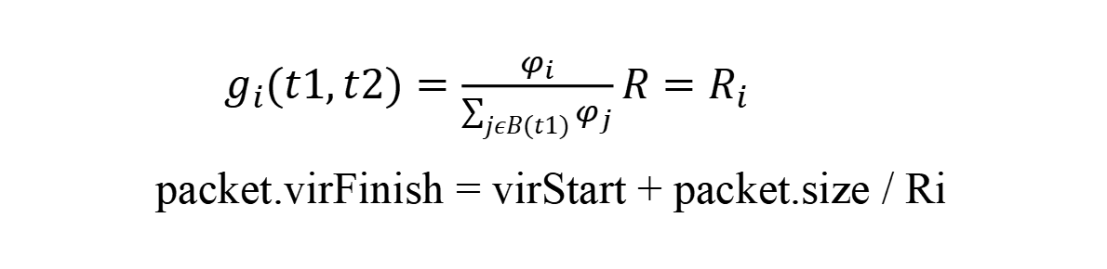

快速准确的包层速率控制器
包调度
包调度是指给多个数据包进行排序，监控全局计时器，在规定时间发送数据包。
包调度的实现需维护两个队列：①按包传输开始时间排序的队列 ②按包结束时间排序的队列
资格评估：当前包的开始时间小于系统时间，从①中出队，进入②。
排名排序：当链路空闲时，②将头部结束时间早的数据包发送到链路上。
包调度器通过计算包传输的时间pkt_length/line_rate来判断链路是否空闲
$g_{i}(t1,t2)=\frac{φ_{i}}{\sum_{jεB(t1)}{φ_{j}}}R=R_{i}$
packet.virFinish = virStart + packet.size / Ri
为什么根据结束时间排序？
$$φ_{1}=1$$
flow1
$$φ_{2}=2$$
flow2
根据上面的两个特征，flow1的发送速率要小于flow2的发送速率，因此flow2的VFT小，优先传递flow2。

Slide 7
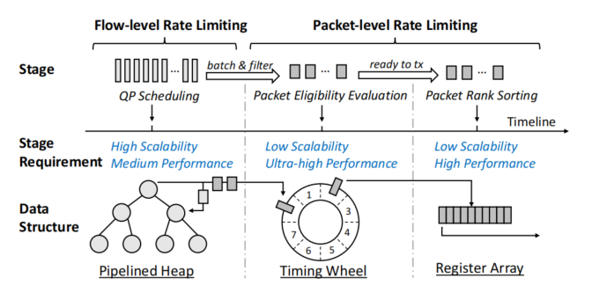
Tassel硬件架构
需求
流的排序需要高扩展性，但对性能不敏感；
数据包的排序要有高准确性，但不需要高扩展性。
实现
使用改进的P-heap结构来实现QP调度的可扩展性。
使用一个快速，高精度的时序轮实现包的资格评估。
使用独立的寄存器来实现包的等级排序。
使用小顶堆，支持进队和出队流水线化。
有插槽的循环队列，根据包时间戳计算插槽偏移量。
存储和排序即时包的传输结束时间。

